Slide 1


Государственное автономное образовательное учреждение дополнительного профессионального образования «Институт развития образования Республики Татарстан»
Инновационный образовательный проект
Экологическое образование
как основа
устойчивого развития
Докладчик:
Минакова Елена Анатольевна, доктор географических наук
ekologyhel@mail.ru
Басыйров Айзат Миркасимович, кандидат биологических наук
basaizat@yandex.ru

Slide 2


ВВЕДЕНИЕ
Экологическое образование представляет собой непрерывный процесс обучения, воспитания и развития личности, направленный на формирование системы научных и практических знаний и умений, ценностных ориентаций, поведения и деятельности, обеспечивающих ответственное отношение к окружающей природной среде.
Особенность экологического образования определяется тем, что современные экологические представления опираются практически на все естественные науки и находят все большее выражение в социальных науках. Экология выступает не только как самостоятельное научное направление, но и как основа мировоззрения и поведения, принятия практических решений.
В области определения нового содержания экологического образования необходимо его расширение в соответствии с современными представлениями об экологии как основе естественно-научной картины мира и концепции устойчивого развития.
Конечным этапом экологического образования – в формировании экологического сознания и экологически грамотного поведения, которые должны войти в качестве основы современной картины мира и культуры поведения личности.

Slide 3
УСТОЙЧИВОЕ РАЗВИТИЕ
Концепция устойчивого развития – современная парадигма развития, принятая на уровне мирового сообщества. В ее основе лежит осознание необходимости вписать все возрастающие потребности человечества в естественные возможности планеты, принцип, который определяет приоритетные направления социально-экономического развития.

Slide 4
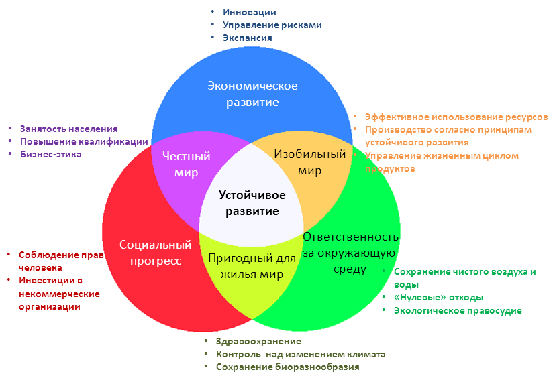
СООТНОШЕНИЕ ОСНОВНЫХ ЭЛЕМЕНТОВ УСТОЙЧИВОГО РАЗВИТИЯ

Slide 5
Реализация Концепции Устойчивого развития предполагает учет ключевых моментов по ряду направлений, включая экологию, экономику, общество и культуру.
Экологическая культура может обеспечить социальную ответственность представителей всех секторов общества на основе личной заинтересованности. Все это и определяет развитие системы образования и просвещения, нацеленной на формирование культуры, в качестве ключевого приоритета.
По сути, современные представления об экологии и устойчивом развитии – это стратегия выживания, предполагающая трансформацию сознания, формирование мировоззрения и нового методологического подхода, который определяет приоритеты любого вида деятельности.

Slide 6
ЦЕЛЬ И ЗАДАЧИ
Цель Проекта: совершенствование профессионального мастерства педагога в области экологии для повышения эффективности формирования у обучающихся базовых основ современной экологической культуры в целях устойчивого развития.
Задачи:
1. Модернизировать систему подготовки и дополнительного профессионального образования педагогических работников и специалистов в области экологического образования на основе реализации механизмов преемственности и непрерывности формирования базовых основ экологической культуры обучающихся на различных уровнях образовательной системы, обеспечивающих реализацию системы экологического образования в целях формирования современной экологической культуры обучающихся.
2. Разработать учебно – методические пособия, видеоматериалы, сборники материалов по итогам проведенных мероприятий и иные материалы, направленных на обеспечение преподавателей качественными образовательными ресурсами для эффективного преподавания и формирования у участников образовательного процесса экологического мышления и практических навыков, обеспечения доступности пособий для широкого круга образовательных учреждений и поддержки преподавателей в организации учебного процесса.
3. Обеспечить совершенствование системы экологического просвещения участников образовательных отношений во взаимодействии общеобразовательных организаций с организациями просвещения, культуры, средств массовой информации.

Slide 7

ЗАГОЛОВОК СЛАЙДА

Slide 8






Соотнесение Целей устойчивого развития с проектами целей образования в интересах устойчивого развития
ЦЕЛИ УСТОЙЧИВОГО РАЗВИТИЯ | ЦЕЛИ ОБРАЗОВАНИЯ В ИНТЕРЕСАХ УСТОЙЧИВОГО РАЗВИТИЯ
 | 1. Создание доступной образовательной среды для всех категорий обучающихся (бесплатное образование в рамках действующих ФГОС, расширение бесплатного дополнительного образования, реализация концепции инклюзивного образования и др.).
 | 2. Создание условий для выполнения социальных стандартов в системе образования.
 | 3. Развитие здоровьесозидающего образования на всех уровнях и этапах непрерывного образования.
 | 4. Модернизация системы непрерывного экологического образования и становление образования в интересах устойчивого развития.
 | 5. Использование гендерного подхода в технологическом пространстве образования в интересах устойчивого развития
 | 6. Гуманитарная экспертиза вводимых в образовании педагогических (образовательных) инноваций, научное обоснование и обновление СанПинов с учетом требований «озеленения образовательных программ», внедрения принципов «зеленого» дизайна и др.

Slide 9






Соотнесение Целей устойчивого развития с проектами целей образования в интересах устойчивого развития
 | 7. Организация условий для внедрения систем энергосбережения и ресурсосбережения в образовательных организациях (элементы экологического менеджмента).
 | 8. Создание условий для реализации идеологии и моделей «зеленой экономики» экономики знаний, предполагающих ориентацию профессионального образования на профессии будущего.
 | 9. Ресурсное обеспечение инновационного развития системы образования (кадровое, учебно-методическое, материально-техническое, информационное) (реализация проектов «Информационная дидактика», «Электронные учебники», «Информационная безопасность» и др.
 | 10. Создание условий и механизмов управления инновационными изменениями в образовательных организациях по результатам мониторинга их деятельности по реализации ФГОС.
 | 11.Создание открытой безопасной здоровьесозидающей, информационно насыщенной образовательной среды образовательной организации (района, города, страны).
 | 12. Перенесение идеологии рациональных моделей потребления и производства в сферу образования (переход от потребления знаний к производству новых знаний (продуктов), экономика знаний и др.).

Slide 10

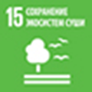


Соотнесение Целей устойчивого развития с проектами целей образования в интересах устойчивого развития
 | 13. Ориентация содержания примерных образовательных программ по новым ФГОС, на изучение глобальных проблем современного мира, включая, глобальные экологические проблемы, в том числе и проблему изменения климата.
 | 14.Использование ресурсосберегающих технологий в обеспечении жизнедеятельности образовательных организаций, изучение вопросов водной экологии и формирование компетенций по обеспечению экологической безопасности.
 | 15. Ориентация содержания примерных образовательных программ по новым ФГОС, на изучение вопросов рационального природопользования, экономики природопользования, биологического разнообразия как необходимых слагаемых устойчивого развития территорий.
 | 16. Содействие организации экологических общественных организаций и волонтерского движения на всех ступенях непрерывного образования, например, школьников, студентов, педагогов, ученых и др.
 | 17. Расширение пространства международного сотрудничества в области образования в интересах устойчивого развития.

Slide 11
КАЛЕНДАРНЫЙ ПЛАН ПРОЕКТА
№ | Название реализуемого блока | Год реализации
1 | Экологическое образование | 2025-2026
2 | Сохранение экосистем | 2026-2027
3 | Социальное благополучие и здоровье человека | 2027-2028
4 | Рациональное природопользование и экологическая безопасность | 2028-2029
5 | Глобальная экологическая повестка и международные усилия | 2030-2031

Slide 12






ПАРТНЁРЫ

Slide 13
СПАСИБО ЗА ВНИМАНИЕ!

